Slide 1
ТЕМА УРОКА:
«Уникальные свойства воды» Раздел:« Вода – источник жизни»
8 класс с казахским языком обучения

Slide 2
Сегодня на уроке вы:
- будете рассуждать об особенностях воды и её полезных свойствах;
- узнаете об уникальных свойствах воды;
- будете определять основную мысль текста, выявляя авторскую позицию.
Вы научитесь:
- использовать причастные обороты и заменять их синонимичными конструкциями.

Slide 3
Задание
Скажите, о чём идёт речь в загадке?
Я лёд, я пот, я – облака,
Я иней, чай, бульон, туман,
Река, ручей и океан.
Когда я злюсь – я закипаю,
Когда мороз – я застываю.

Slide 4
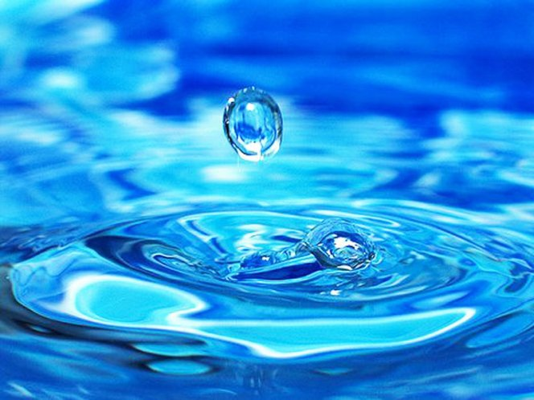
Проверим
Верно. Речь идет о воде.

Slide 5
Просмотр фрагмента фильма “Великая тайна воды”
https://youtu.be/M7kPL--vNXU
Задание
Посмотрите внимательно этот отрывок и сделайте пометки в своих тетрадях о тех свойствах воды, которые покажутся вам удивительными.

Slide 6
Дескрипторы | - понимает основное содержание видеосюжета; - извлекает нужную информацию.

Slide 7
Проверим
1.Три состояния: твердое, жидкое и газообразное.
2. Плотность льда меньше, чем у воды (расширяется при минусовой температуре).
3. Высокое поверхностное натяжение;
4. Вода – мощный растворитель;
5. Создает огромное давление (поднимается наверх по сосудам растений).

Slide 8
Учимся применять правила!
Вы уже знаете, что причастный оборот – это синтаксическая конструкция.
Мы остановимся более подробно на некоторых параллельных синтаксических конструкциях. Большие возможности для стилистического выбора предоставляет синонимия причастных оборотов и придаточных определительных частей сложноподчиненных предложений.

Slide 9
Например:
Но именно это и создает проблемы, связанные с ее подготовкой к использованию, с ее очисткой.
(Какие?) связанные с ее подготовкой к использованию, с ее очисткой- обособленное определение, выраженное причастным оборотом.
Причастный оборот заменяем простым предложением в составе сложного.
Но именно это и создает проблемы, которые связаны с ее подготовкой к использованию, с ее очисткой.

Slide 10
Таким образом, причастный оборот и простое предложение в составе сложного являются синонимическими, параллельными конструкциями
Преимущество первой конструкции - в ее лаконизме, вторая же акцентирует внимание на действии, указанном в придаточной части сложного предложения.

Slide 11
Задание
Спишите. Причастный оборот замените синонимичной конструкцией.
Обычная вода является замечательным веществом, обладающим уникальными способностями.

Slide 12
Проверим
Обычная вода является замечательным веществом, которое обладает уникальными способностями.

Slide 13
Прочитайте текст из учебника на стр. 53
Вода является самым уникальным мощным поглотителем солнечного тепла на поверхности Земли. Способность Мирового океана поглощать солнечную энергию в 2–3 раза больше, чем у поверхности суши.
На формирование климата оказывают влияние все океаны. Чем дальше от океана, тем холоднее зима и жарче лето. Огромное значение для природы имеет круговорот воды.
Вода также обладает уникальной способностью сохранять тепло. Эта особенность воды позволяет человеку поддерживать нормальную температуру тела на одном уровне и в жару, и в холод.

Slide 14
Задание
Какие ключевые словосочетания указывают на особые свойства воды?
Определите основную мысль текста.
Критерий | - определяет основную мысль текста, выявляя авторскую позицию.
Дескрипторы | - понимает содержание текста; - выписывает ключевые словосочетания, которые указывают на особые свойства воды; - определяет основную мысль.

Slide 15
Проверим
Ключевые словосочетания:
Мощный поглотитель тепла, солнечную энергию, оказывают влияние, круговорот воды, уникальной способностью, сохранять тепло, поддерживать температуру тела.

Slide 16
Проверим
Основная мысль:
Автор текста, безусловно, прав, говоря о том, что обычная вода является замечательным веществом, обладающим уникальными способностями. Необычные свойства воды (вода оказывает влияние на формирование климата и сохраняет тепло) определяют ее главную роль в природе и жизни человека.

Slide 17
Задание
«Ассоциативный куст». Запишите вокруг ключевого словосочетания уникальные свойства воды все возможные ассоциации, обозначая стрелками смысловые связи между словами.

Slide 18
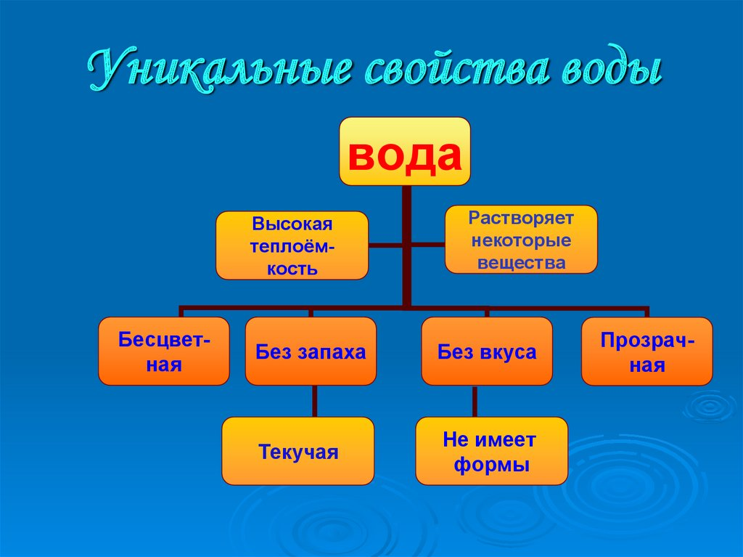

Slide 19
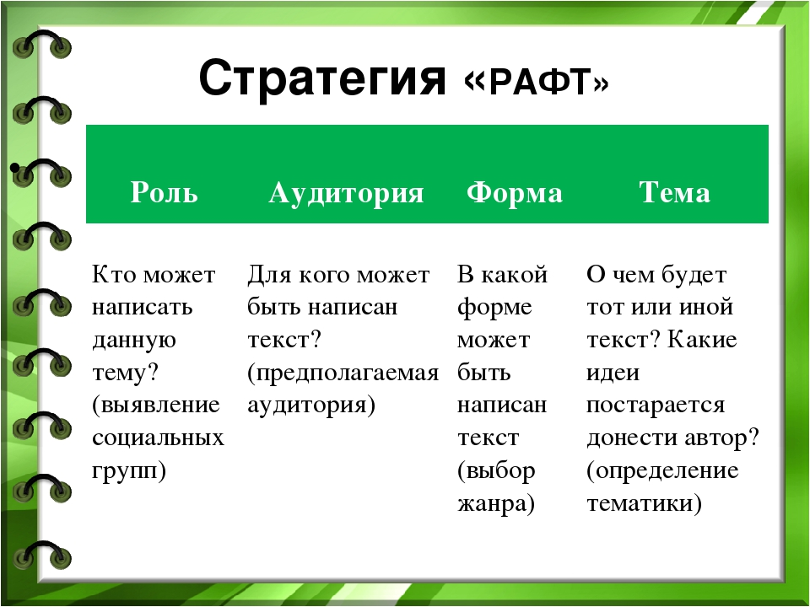
Я рекомендую вам подготовить сообщение на тему «Вода – источник жизни», используя РАФТ.

Slide 20
Сегодня на уроке вы:
- рассуждали об особенностях воды и её полезных свойствах;
- узнали об уникальных свойствах воды;
- определили основную мысль текста, выявляя авторскую позицию.
- отвечали на вопросы по содержанию прочитанного и прослушанного текста.
Вы научились:
- использовать причастные обороты и заменять их синонимичными конструкциями.

Slide 21
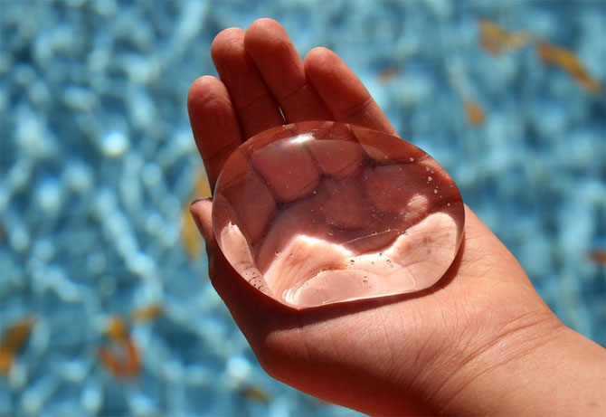
22 марта во всем мире отмечается День водных ресурсов. Этот праздник был установлен по решению Генеральной Ассамблеи Организации Объединенных Наций, чтобы напомнить человечеству о важности водных ресурсов для окружающей среды и развития общества.
Берегите воду!

Slide 22
Рефлексия
Сегодня на уроке я:
научился ...
было интересно ...
было трудно ..

